Slide 1
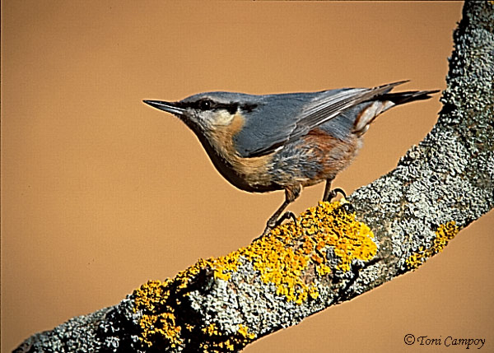
Pica-soques

Slide 2

BENVINGUTS A PRIMER!!!
REUNIÓ DE PARES CURS 2015-16

Slide 3

PRESENTACIÓ DEL PROFESSORAT
Josep Ma De La Fuente: Anglès
Al Ibáñez: Science i Taller informàtic
Joan Lluelles: Ed. Física
Marta Llopis : Música
Núria Mañé: Taller de lectura
Maykel Guijarro : Expressió corporal
Auxiliar de conversa nadiu a les classes d’anglès
Elena Pallarès Tutora de 1r, Català, Castellà, Matemàtiques, Plàstica, Projecte, valors
DOE: Mariona i Valèria

Slide 4

HORARI A PRIMÀRIA
Entrada : obrim a les 9.25 i hem d ‘estar a classe a les 9.30.
Migdia – 13h (no cal entrar al vestíbul)
A la tarda a les 2.30 (exc. germans ESO).
Sortida – 16:55 / 17h vestíbul (la Maeva els crida pel micro)
Avisos de puntualitat :1r. Nota. 2n. Nota i pati.
Els alumnes que han de marxar fora de l’horari habitual de l’escola ho faran en els canvis de classe, no a mitja sessió.
Acollida: 8-9.30h. I de 17 a 18.30h.

Slide 5
UNIFORME
Marcar la roba, la motxilla, i el material escolar: llibres, estoig, llapis, goma, maquineta...
٭ Sabates blaves o negres, calçat d’esport blanc pels dies d’esport.
٭ Complements blaus llisos,.
٭Uniforme dilluns i dimarts i xandall de dimecres a divendres.
٭ Avisos per no portar l’uniforme: 1r. Nota. 2n. Nota i pati.
3r. Pati fins a resoldre el problema.
٭ La bata va cada divendres a casa (cal revisar).
٭ A les sortides de tot el dia poden anar vestits de carrer, a les de migdia amb l’uniforme.

Slide 6

QUÈ TREBALLEM A PRIMER
Treballarem a dos nivells:
- Hàbits, Valors i desenvolupament de la personalitat.
Aprenentatges- Competències bàsiques i intel•ligències múltiples.

Slide 7

Llenguatge VERBAL .
Expressió i comprensió oral i escrita
Lecto-escriptura- practicar la lectura cada dia a casa
Padrí de lectura (nens i nenes de 4t)
Gramàtica: l’oració, gènere, nom, verb, adjectiu
Ortografia natural, majúscules, síl•laba tònica

Slide 8

-
MATEMÀTIQUES Projecte (IM)
Al final de primer han de: Entusiasmat
.Sumar i restar múltiples de deu entre 0 i 100
.Sumar i restar 0, 1 i 2 amb nombres fins a 100
.Comparar dos nombres en una suma o resta amb nombres entre 0 i 100
.Comptar fins a 100
.Comptar de cinc en cinc fins a 100
.Reconèixer figures obertes i tancades
.Identificar figures congruents
.Situar els dies de la setmana en un calendari
.Iniciar-se en la suma de nombres repetits
.Sumar 8 o 9 a un número fins a 100

Slide 9
COM TREBALLEM A PRIMER
.ATENCIÓ A LA DIVERSITAT
Respectar el ritme d’aprenentatge i el ritme de treball de cada nen
Grups flexibles , reforç a l’aula, D.O.E.

Slide 10

COM TREBALLEM A PRIMER
-Projecte classe :ELS PICA-SOQUES (1r i 2nTrimestre)
.Es fa a la classe. Portar informació treballada per ells, els heu d’ajudar, que sàpiguen què porten.
.Fomentem el treball cooperatiu.
-Projecte interdisciplinari → El BAIX LLOBREGAT (3r trimestre)

Slide 11

HORARI
 | Dilluns | Dimarts | Dimecres | Dijous | Divendres
09:30/10:15 | CATALÀ | CATALÀ | MATEMÀTIQUES | CASTELLÀ | CATALÀ
10:15/11:00 | MATEMÀTIQUES | ANGLÈS | VALORS SOCIALS | EXPRESSIÓ CORPORAL | MATEMÀTIQUES
11:00/11:30
11:30/12:15 | MAT ½ MUS ½ | MATEMÀTIQUES | E.F. (Natació) | MATEMÀTIQUES | E. FÍSICA
12:15/13:00 | MAT ½ MUS ½ | SCIENCE | E.F. (Natació) | MÚSICA | SCIENCE
14:30/15:15 | T.INFORMÀTICA | T. COMP LECT | T. ANGLÈS | T.PROJECTE | T.PLÀSTICA
15:15/16:00 | SCIENCE | CASTELLÀ | ANGLÈS | ANGLÈS | PLÀSTICA
16:00/17:00 | CASTELLÀ | VALORS SOCIALS | CATALÀ | SOCIALS-PROJECTE | CASTELLÀ

Slide 12

a primària .....
Portar els llibres folrats amb el nom a la tapa.
Portar els deures d’estiu durant la primera setmana
Dossier amb fitxes per a fer de divendres a dijous. Apuntarem les pàgines. Comencem a l’octubre.
Deures: el que no han acabat a classe, el mateix dia.
Controls: anirem avisant perquè es vagin acostumant a estudiar a casa amb temps.
L’estoig va cada divendres a casa per a revisar.

Slide 13
RELACIÓ FAMÍLIA-ESCOLA
COMUNICACIÓ:
Una entrevista com a mínim durant el curs.
Comunicació a través de: l’agenda, del telèfon, via e-mail.
El Bloc de 1r: informacions vàries
Informes (octubre, febrer maig) i notes (Desembre,abril i juny)
AGENDA ESCOLAR:
S’han de signar totes les notes.

Slide 14

INFORMACIÓ
No poden portar pilotes, les posa l’escola.
Poden portar una joguina petita, , que no sigui una maquineta ni una baldufa, sota la seva responsabilitat.
Les ungles sense pintar i mans sense “tatoos”.
Poden portar un PETIT esmorzar, ni líquid ni bolleria.(escola verda)
No podem portar pastissos pels aniversaris però si un petit obsequi pels companys.
Atenció als polls!

Slide 15

ACTIVITATS
CURSET DE NATACIÓ:
Comença dimecres 30 de setembre.
La bossa de piscina a part, TOT marcat en lloc visible.
ACTIVITATS EXTRAESCOLARS

Slide 16

CALENDARI
Castanyada
Santa Cecília
Nadal (família)
Dia de la Pau
carnestoltes
Sant Jordi (família)
Colònies (25-27/05) Can Solà a Vilobí d’Onyar
Festival fi de curs (família)
Vacances Nadal (23/12-11/01)
Vacances setmana santa (19/03-28/3)
Fi de curs 21 juny

Slide 17

RECORDEM QUE ELS HEM D’AJUDAR A CRÉIXER I A SER RESPONSABLES I AUTÒNOMS
SERAN MÉS FELIÇOS!

Slide 18
MOLTES GRÀCIES I UN BON CURS PER TOTS!

